Slide 1
Nieuw! Nectar 5e editie onderbouw

Slide 2
Waarde creëren voor het leren
Het creëren van waarde doen we dan ook altijd aan de hand van drie pijlers:
Concrete vraagstukken
Samen met
gebruikers
Eenvoudig toepasbaar
Hierdoor kunnen alle leerlingen telkens weer het beste uit zichzelf halen en zich optimaal ontwikkelen.

Slide 3
Uitgangspunten
Docent centraal, de spil in het leerproces.
Methode als basis voor kwaliteitsborging.
Het resultaat staat voorop.
ICT faciliteert leren én lesgeven.
Digitalisering geen doel op zich, maar een middel om de opbrengsten van het onderwijs te vergroten.
Alle leerlingen hebben in 2020 een persoonlijk device en gebruiken deze in het leerproces.
Zij gebruiken daarbij een actuele mix van boeken en digitale leermiddelen (boek en digitaal zijn 100% uitwisselbaar).
Wij willen hen de hoogste toegevoegde waarde bieden met onze producten, die gepersonaliseerd leren mogelijk maken.

Slide 4
Uitgangspunten
Docent is de spil in het leerproces
Methode als basis
Het resultaat staat voorop
ICT faciliteert leren én lesgeven, maar is geen doel op zich
De leerling werkt afwisselend digitaal en met boeken
Dit maakt gepersonaliseerd leren mogelijk, maar docent en leerling bepalen zelf hoever je daarmee gaat

Slide 5
Samenwerken
Noordhoff Uitgevers ontwikkelt lesmateriaal altijd samen met scholen.
31 scholen, 70 docenten, en 3000 leerlingen hebben uitgebreid met ons nieuwe lesmateriaal proefgedraaid.

Slide 6
Wat is nieuw in de 5e editie?
Lesstof in het boek en de digitale lesstof zijn 100% gelijk en dus uitwisselbaar
Nieuw! Automatische differentiatie in drie leerroutes
Gepersonaliseerde routes voor de leerling
Vmbo-t/havo en Engelse editie
fullcolour werkboek
Notes:
Met voorkennis- en oefentoetsen, en animaties van theorie en practica.
Inclusief ‘dakpan’ kernvragen

Slide 7
Wat verandert?
Verbeterde structuur
Rijk, functioneel beeld vormt rode draad door hoofdstuk
Activerende startopdracht met voorkennis
Toepassen: in een nieuwe context
Samenhang: tussen biologische onderwerpen
Gevarieerde, haalbare practica incl. snij- en veldpractica
Notes:
Structuur: beter kleurgebruik, verwijzing leerboek-werkboek

Slide 8
Nectar is
1. motiverend
door rijk, functioneel, biologisch beeld en fullcolour werkboeken
door de startactiviteit en gevarieerde, haalbare en beproefde practica
door differentiatie in leerroutes
door online: met voorkennis- en oefentoetsen en animaties
door de mogelijkheid met papieren boeken, volledig digitaal of met combinatie van beide te werken
2. de enige methode die samenhang aanbrengt tussen biologische onderwerpen waardoor leerlingen de stof beter gaan begrijpen
3. doelgericht door (online) differentiatie, gepersonaliseerd leren en RTTI toetsen
4. overzichtelijk door structuur en vormgeving

Slide 9
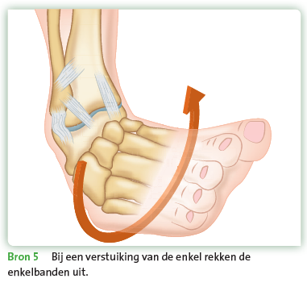
Ad 1 Nectar is motiverend
door rijk, functioneel, biologisch beeld in het leerboek en in het fullcolour werkboek
alle bronnen vernieuwd!

Slide 10
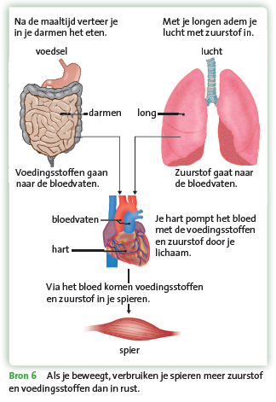
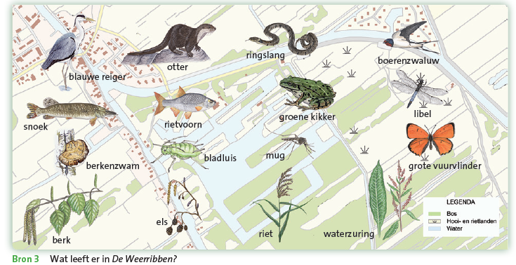
Ad 1 Nectar is motiverend
Schematische overzichten

Slide 11
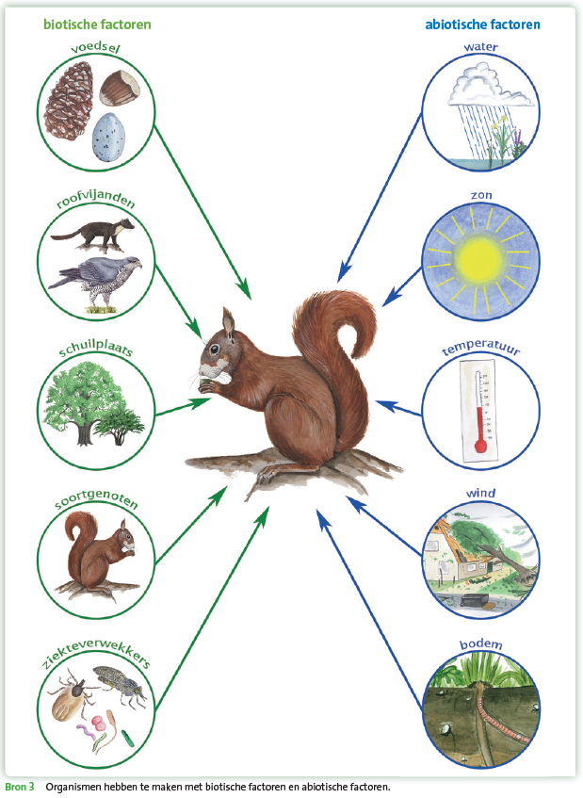
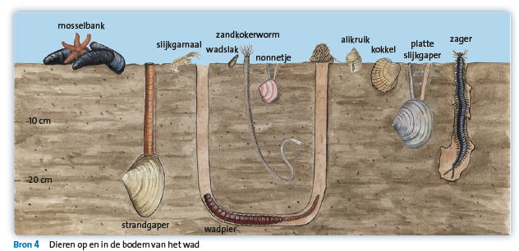
Ad 1 Nectar is motiverend
Natuurgetrouwe tekeningen
Bronnen vormen de rode draad door de stof

Slide 12
Ad 1 Nectar is motiverend
door Startactiviteit:
per hoofdstuk
korte, actieve, groepsopdracht inclusief voorkennis ophalen

Slide 13
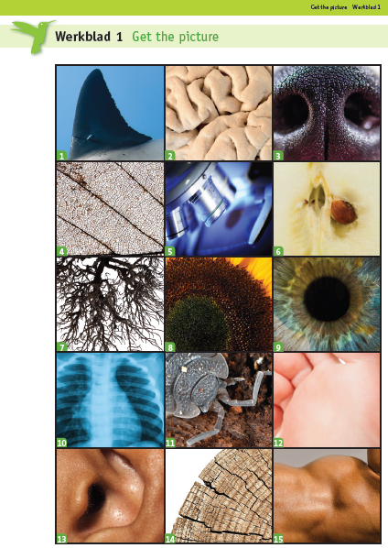
Ad 1 Nectar is motiverend
Voorbeeld Start

Slide 14
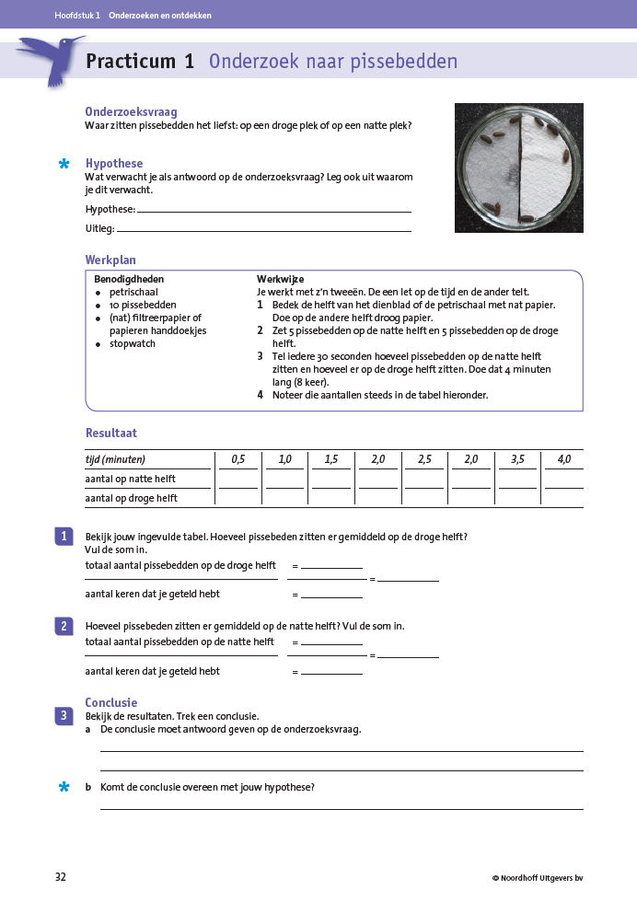
Ad 1 Nectar is motiverend
gevarieerde, haalbare en beproefde practica:
duidelijke instructie
uitvoerbaar in één lesuur
leerlingen bedenken zelf onderzoeksvraag,
hypothese of werkplan

Slide 15
Ad 1 Nectar is motiverend
door differentiatie op elk niveau
Uitgebreid arrangement:
Vmbo-b/k: 2 leerwerkboeken + leerjaarlicentie online
Vmbo-kgt: leerboek + 2 werkboeken + leerjaarlicentie online
Vmbo-t/havo: leerboek + 2 werkboeken + leerjaarlicentie online
Havo/vwo: leerboek + 2 werkboeken + leerjaarlicentie online
Vwo: leerboek + 2 werkboeken + leerjaarlicentie online
Engelse editie: vertaling van havo/vwo
NB
Vmbo b/k tot en met vmbo-t/havo deel 1 en 2
Havo/vwo en Vwo deel 1 en 2-3; deel 2-3 voor gebruik in klas 2 en/of klas 3

Slide 16
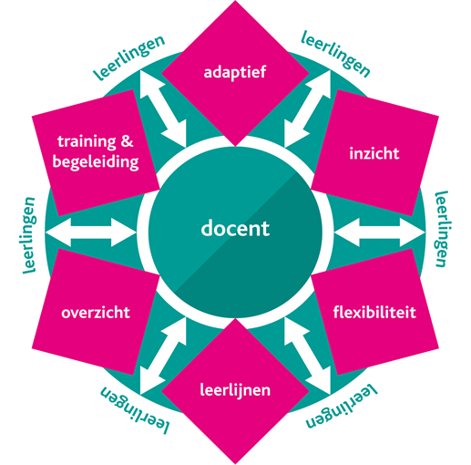
Gepersonaliseerd leren betekent voor ons:
Het beste (van de leerling) naar boven halen.
Zodat de docent de talenten en mogelijkheden van elke leerling maximaal kan ontwikkelen.
En de docent helpen dit waar te maken.

Slide 17
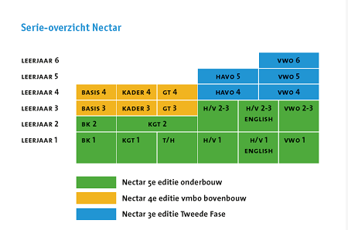
Ad 1 Nectar is motiverend

Slide 18
Ad 1 Nectar is motiverend
door differentiatie op elk niveau:
in leerstof en opdrachten
structurerende opdrachten voor de zwakkere leerling
uitdagende opdrachten voor de excellente leerling
uitdagende leerstof binnen de § (blauwe tekst en bronnen)
ster staat voor stof op hoogste niveau van de dakpan
drie leerroutes met ondersteunende, gemiddelde en uitdagende opdrachten

Slide 19
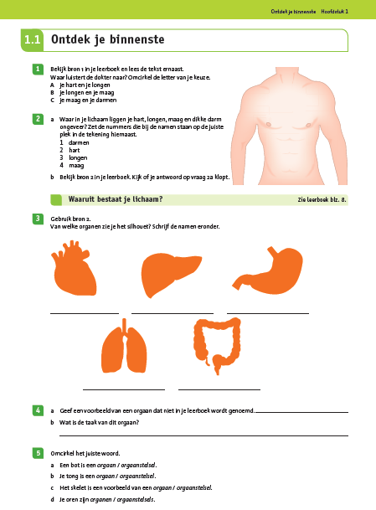
Ad 1 Nectar is motiverend
Structurerende opdrachten
Uitdagende opdrachten
Uitdagende leerstof
Fullcolour werkboek

Slide 20
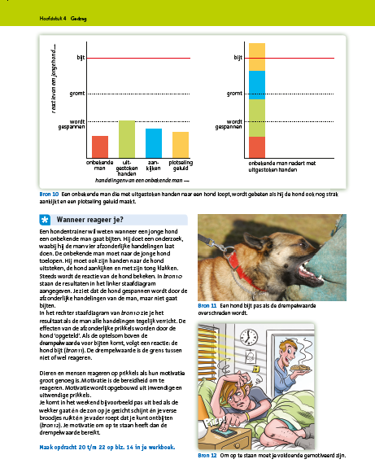
Ad 1 Nectar is motiverend
uitdagende stof op hoogste niveau van de dakpan
Vmbo-b/k: kader niveau
Vmbo-kgt: gt niveau
Vmbo-t/havo: havo niveau
Havo/vwo: vwo niveau
Vwo: vwo plus niveau

Slide 21
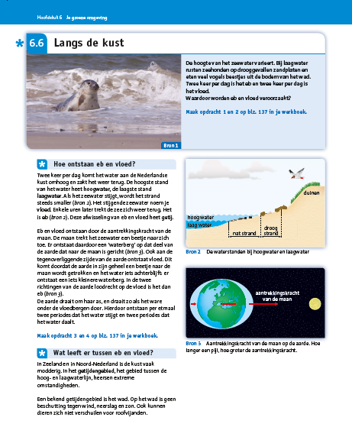
Ad 1 Nectar is motiverend
paragraaf alleen bij hv
op vwo niveau

Slide 22
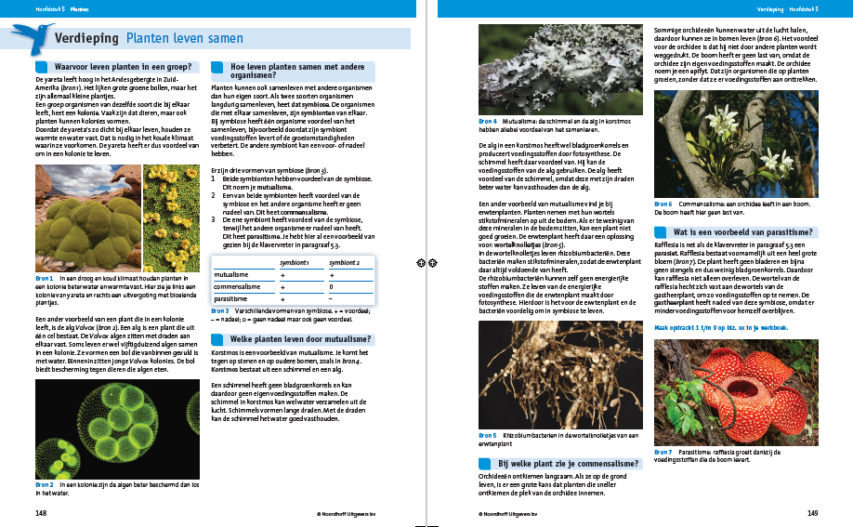
Ad 1 Nectar is motiverend
Verdieping bij elk hoofdstuk
gaat dieper in op de stof

Slide 23
Ad 1 Nectar is motiverend
door (online) differentiatie
Paragraaf 1.1: elke leerling start in gemiddelde route
> §1.1 op basis van score in juiste leerroute
Docent houdt de regie
Dashboards voor real time monitoring

Slide 24
Adaptiviteit
Minimaal drie adaptieve leerroutes per niveau
Directe en inhoudelijke feedback: bewezen resultaat op de leerprestaties.
Op basis van individuele scores krijgen leerlingen opdrachten op maat.
Als docent ben je leidend, je hebt inzicht, overzicht en kunt ingrijpen.

Slide 25
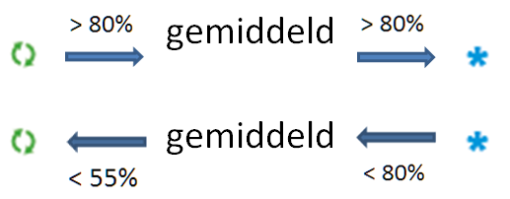
Ad 1 Nectar is motiverend
detail (online) differentiatie. Op- en afstromen
> §1.1 op basis van score in juiste leerroute 55% 80%

Slide 26
Ad 1 Nectar is motiverend
door Nectar online:
voorkennistoets
RTTI oefentoets 1 – animaties of opdracht – RTTI oefentoets 2
animaties ondersteunen lastige bronnen
100% uitwisselbaar met papieren boek: met makkelijke switch tussen boek en online (incl. tablets)
volledig digitaal werken: adaptieve leerroutes

Slide 27
Ad 1 Nectar is motiverend
[screendumps van de diverse onderdelen op de nu volgende schermen voor het geval er offline gepresenteerd moet worden.
Zie separate ppt.
Er komt nog een ‘standaard’verhaal voor het gepersonaliseerd leren.]

Slide 28
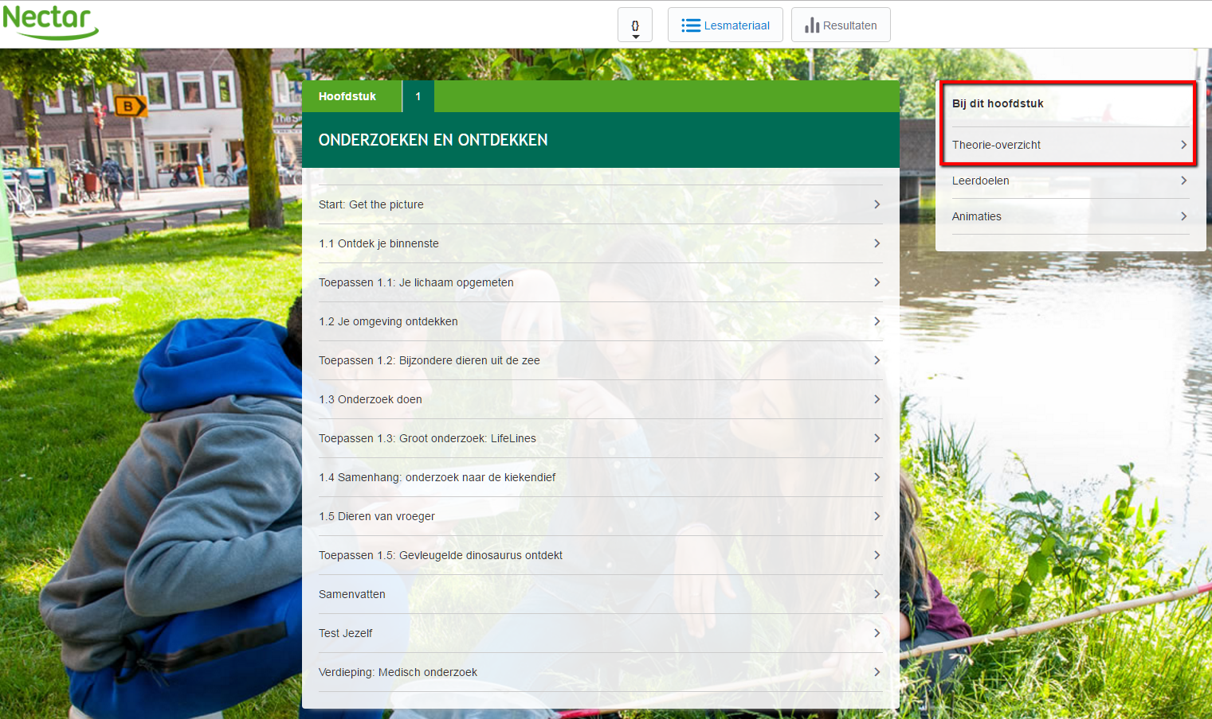

Slide 29
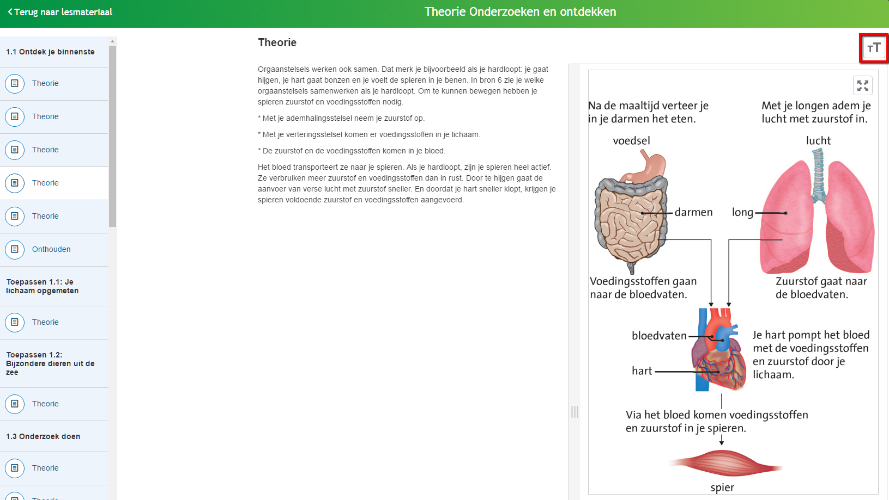

Slide 32
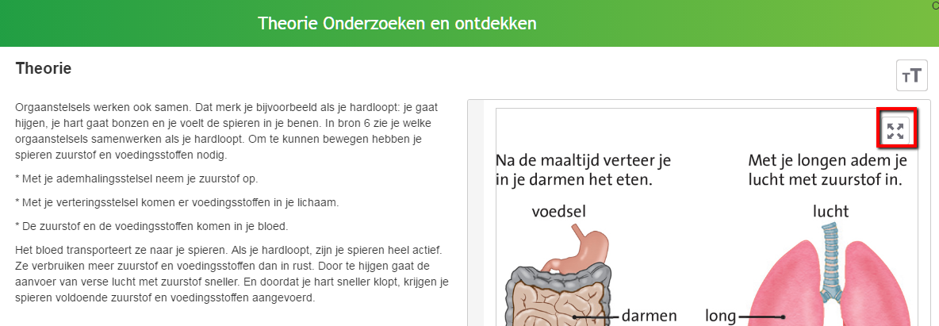
Uitvergroten bron geeft alle bronnen en animaties achter elkaar

Slide 34
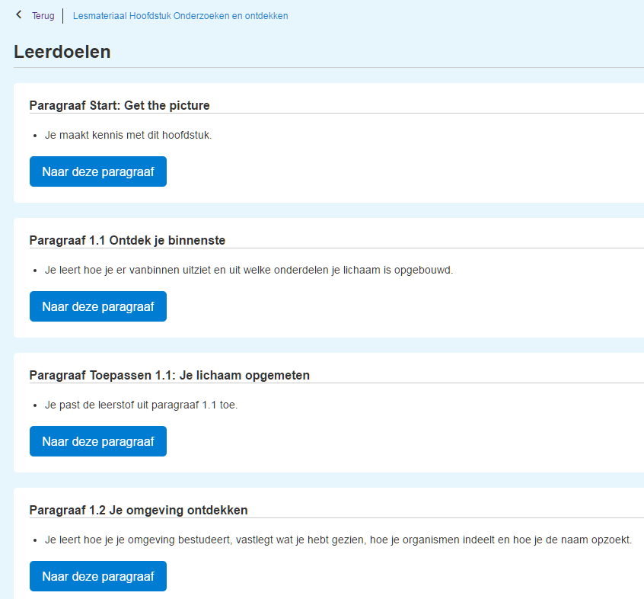

Slide 35
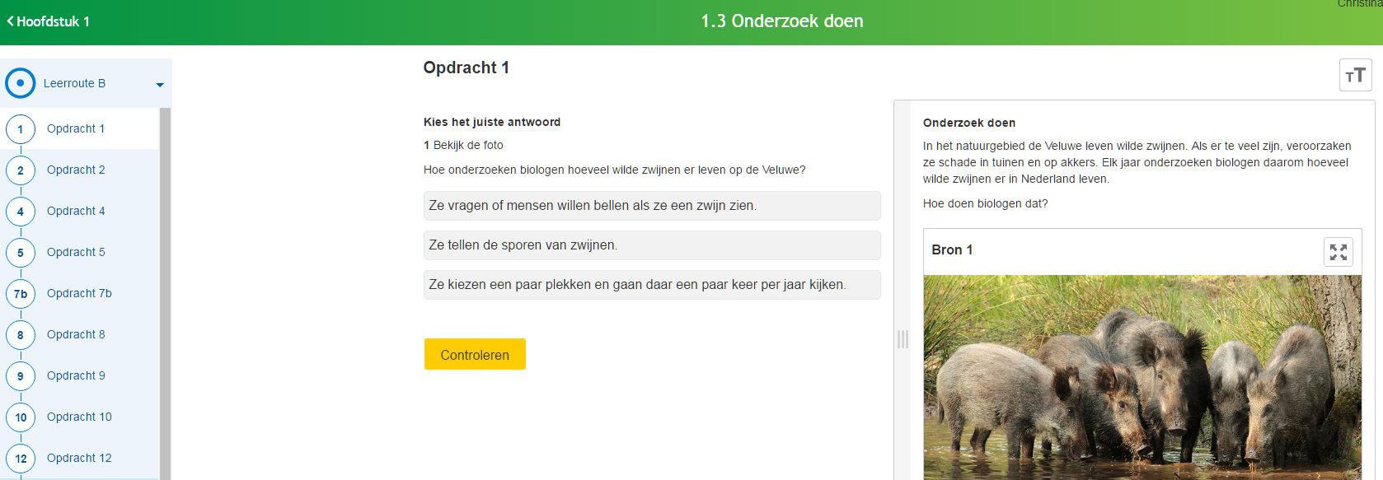
links navigatie
midden opdrachten
rechts theorie

Slide 36
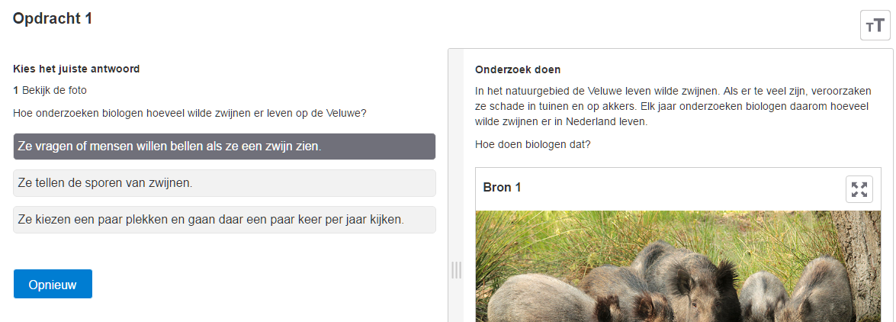
Opnieuw knop bij alle vragen
(niet bij open vragen)
Open vragen: antwoord vergelijken met juiste antwoord
Readspeaker volgt (tekst voorlezen)

Slide 37
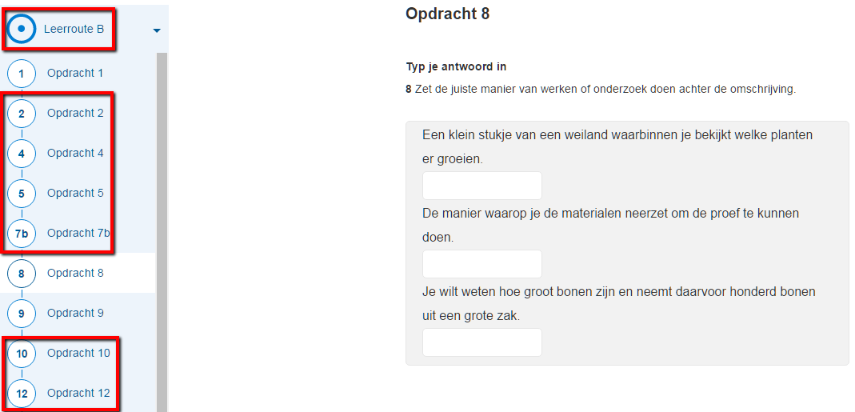
Leerroute A B C
Bijbehorende opdrachten tonen automatisch

Slide 38
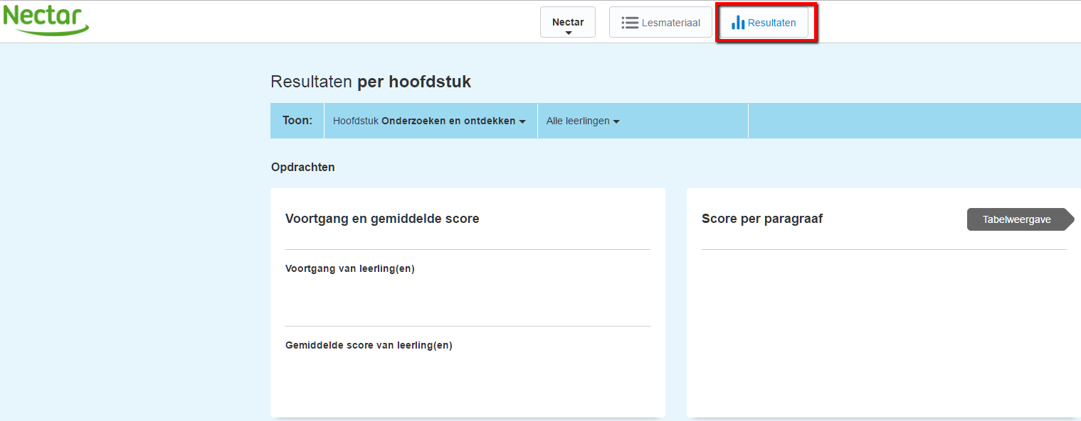
Resultatenscherm is nog leeg

Slide 39
Ad 2 Nectar brengt samenhang
door onderdelen expliciet met elkaar te verbinden:
onderdeel Samenhang verbindt hoofdstukken
onderdeel Toepassen: concepten in nieuwe contexten

Slide 40
Ad 2 Nectar brengt samenhang
Toepassen:
Biologische concepten
uit de paragraaf
toepassen in nieuwe context

Slide 41
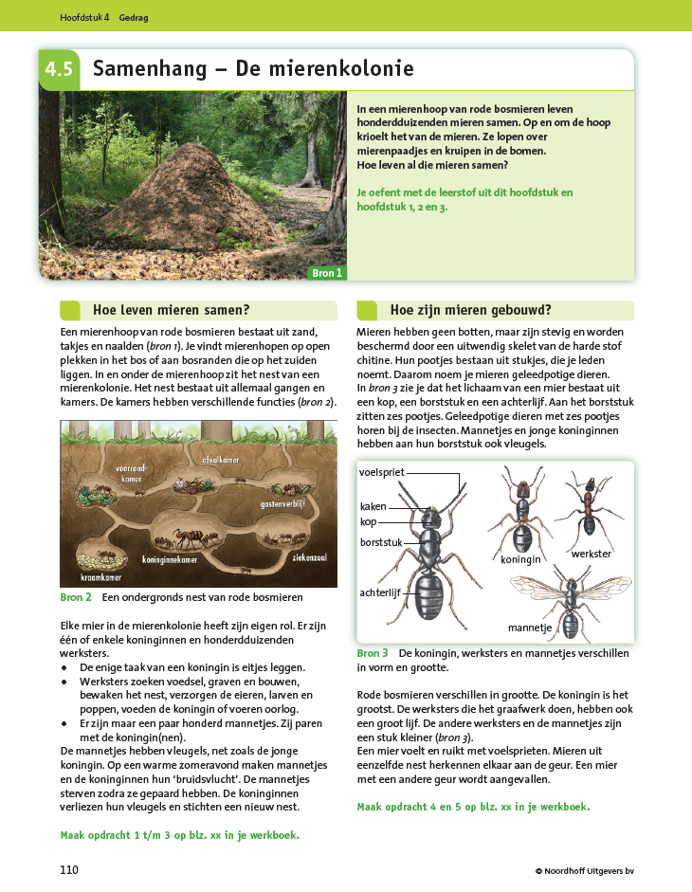
Ad 2 Nectar brengt samenhang
Expliciet verbanden leggen tussen stof uit voorgaande hoofdstukken
H1: Onderzoek doen
H2: Beweging
H3: Waarnemen

Slide 42
Ad 3 Nectar is doelgericht
door (online) differentiatie
door test jezelf per § (vmbo-b/k) of hoofdstuk (rest met § indeling)
door (online) RTTI toetsen
online twee oefentoetsen op proefwerkniveau
met dashboards inzage in score
eindtoetsen RTTI gecertificeerd
helpt bij analyse toetsen
vergroot gebruiksgemak

Slide 43
Ad 3 Nectar is doelgericht
Engelse vertaling voor havo/vwo
inclusief speciale intro voor de overgang vanuit het basisonderwijs: What is Biology?

Slide 44
Ad 3 Nectar is doelgericht
What is Biology?
Voorkennis uit basisschool
Engels over:
- eigen lichaam, zintuigen
- dieren (kleuren, afmeting,
voeding…)

Slide 45
Ad 4 Nectar is overzichtelijk
door structuur en vormgeving
kleuren: groen is leerstof
blauw is uitdagende leerstof / opdrachten
paars is activiteit (start, practica)
bronnen vormen de rode draad door de stof
belangrijke begrippen zijn vetgedrukt met definitie in de buurt
verwijzing naar leer- en werkboek met bladzijde nummer
maken van eigen samenvatting in werkboek
fullcolour werkboek (niet duurder)

Slide 46
Ad 4 Nectar is overzichtelijk
Kleuren:
Blauw is uitdagender
Paars is activiteit
Notes:
Verdieping (hv

Slide 47
Ad 4 Nectar is overzichtelijk
Verwijzingen naar leerboek en werkboek

Slide 48
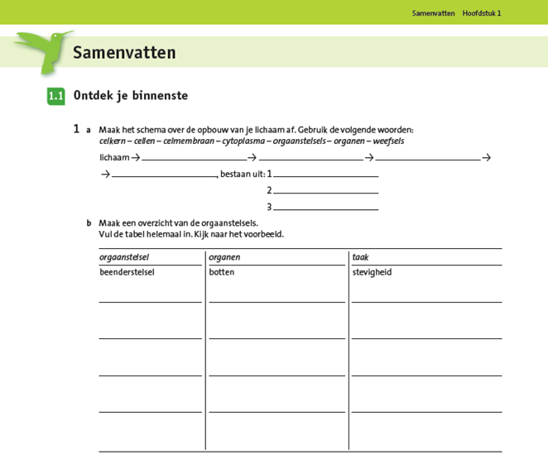
Ad 4 Nectar is overzichtelijk
Eigen samenvatting maken in het werkboek

Slide 49
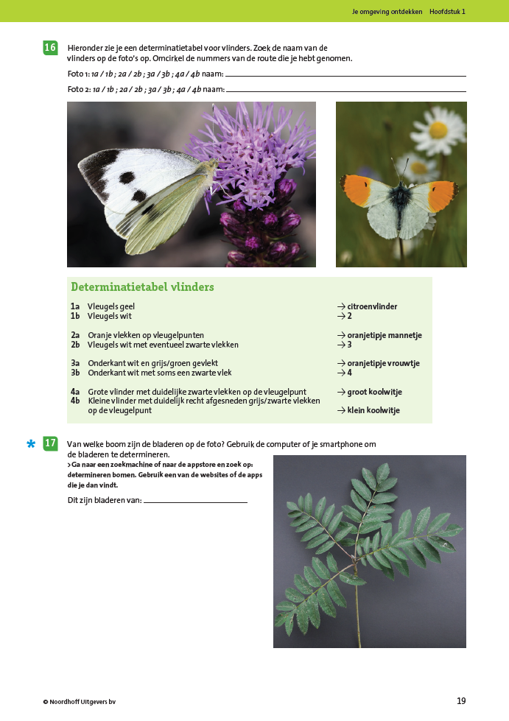
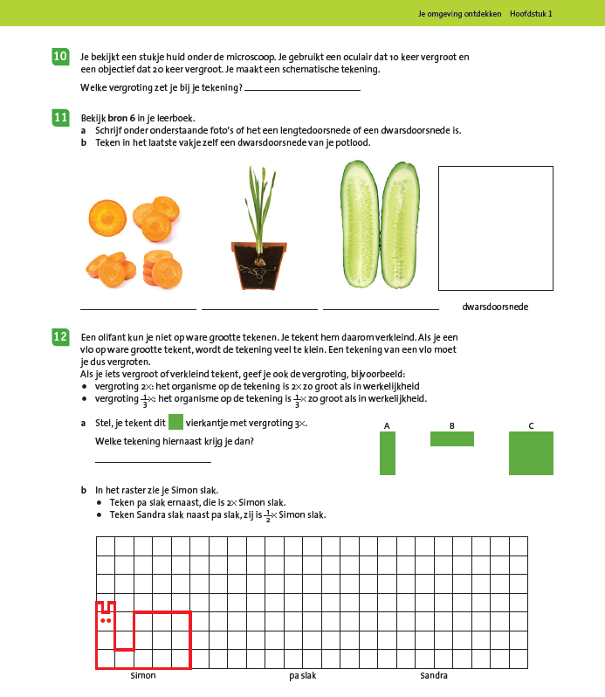
Ad 4 Nectar is overzichtelijk
Fullcolour werkboek

Slide 50
Ad 4 Nectar is overzichtelijk
Voor de docent:
dashboards
mogelijkheid volledig digitaal werken
uitwerkingen (pdf)
RTTI toetsen (Nieuw is mogelijkheid om digitaal te toetsen. Leerling heeft dan aparte licentie voor toegang digitaal toetsen nodig).
docentenhandleidingen

Slide 51
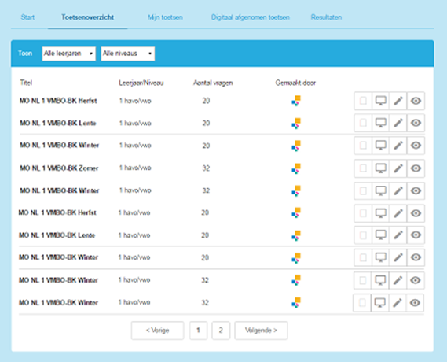
Toetsen
De toetsen vormen een belangrijk onderdeel bij gepersonaliseerd leren.
Toetsen leveren cijfers op én informatie over het behaalde cognitieve niveau.
De docent gebruikt deze informatie om het leerproces van zijn leerlingen bij te sturen. Toetsen worden zo het startpunt van het leerproces.
Voordelen:
Eén plek voor alle toetsen.
U bepaalt wat en hoe u wilt toetsen.

Slide 52
Prijzen 2017 leerjaar 1
Voor de leerling:
Leerjaar 1 online + leerwerkboeken A + B € 43,50
Leerboek € 49,25 (Engels € 55,00)
Leerjaar 1 online + werkboeken A + B € 16,50 (Engels € 17,50)
Licentie toegang digitaal toetsen € 2,00
Methodelicentie (incl. toetslicentie) € 46,50 (Engels €48,50)
Volledig digitaal (incl. toetslicentie) € 42,25
Voor de docent:
Docentenpakket online (sectiepakket) € 164,00

Slide 53
Methodelicentie
Waarom kiezen voor de methodelicentie?
Altijd een compleet pakket met het beschikbare lesmateriaal voor een vaste prijs, per leerling per jaar.
U bepaalt zelf het tempo van innovatie.
Altijd werken met de nieuwste edities.
Ieder jaar nieuwe werkboeken.
Inclusief het Docentenpakket online met bij de nieuwste editie de mogelijkheid om digitaal te toetsen.
Altijd de mogelijkheid om met tablets te werken.

Slide 54
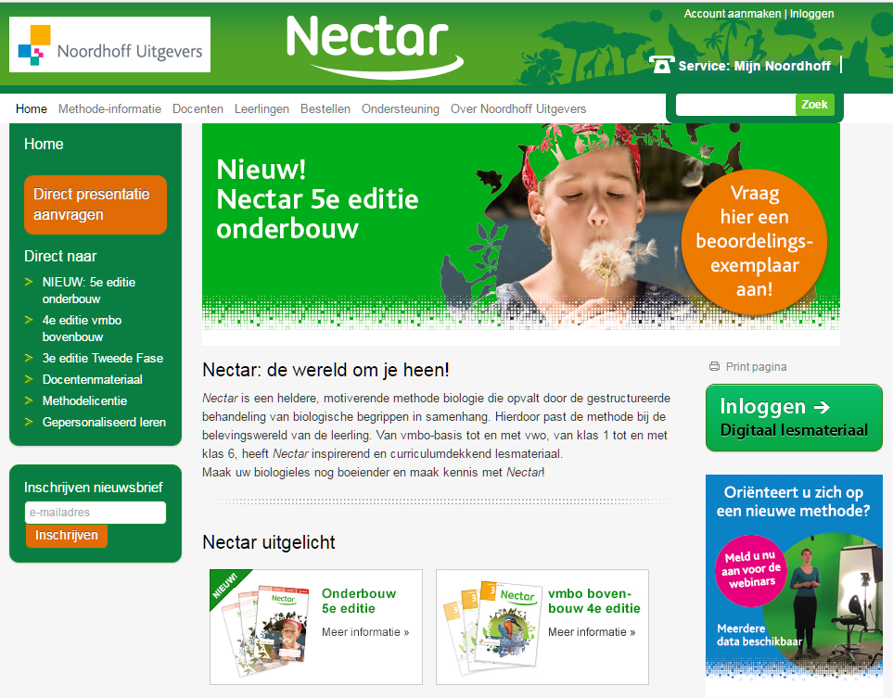
www.nectar.noordhoff.nl

Slide 55
Inhoudsopgave
Hoofdstuk 7: Eten en vertering
Hoofdstuk 8: Je lichaam werkt
Hoofdstuk 9: Gezondheid
Hoofdstuk 10: Je verandert
Hoofdstuk 11: Voortplanting
Hoofdstuk 12: Erfelijkheid
Hoofdstuk 13: Planten en dieren
Hoofdstuk 14: Duurzaamheid

